Slide 1
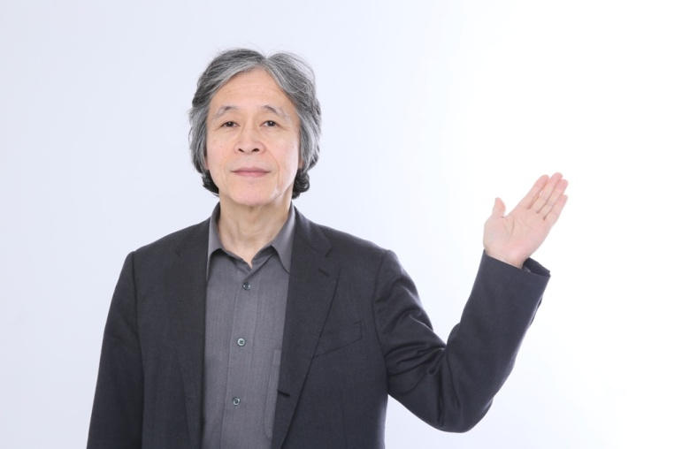
Ｎｏ．４ 健康をそこなうしくみ（Ⅱ）
活性酸素が細胞を攻撃する
細胞の機能
が低下する
老化を進める
動脈硬化を進める
疲労を作る
病気を作る
細胞が破壊
され減少する
●活性酸素が細胞を攻撃すると細胞の機能低下
と同時に細胞が破壊され減少します
●老化と動脈硬化が進み、疲労と病気が作られます

